Slide 1
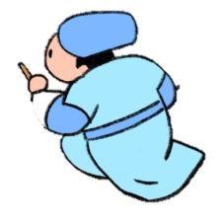
부채의 아름다움
Good morning Dear art

Slide 2
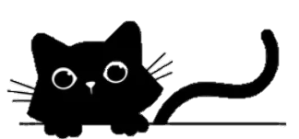
“
”
여름 생색은 부채요, 겨울 생색은 달력이라
단오에 임금님이 신하들에게 더운 여름을 시원하게 보내고 액운도 바람으로 날려버리라는 의미로 부채를 하사했어요.
이때 선물하던 부채는 접었다 폈다 하는 부채라 하여 쥘부채 혹은 접선(합죽선)이라고 해요.
부채를 지탱하는 대나무의 살이 많을수록 왕족 혹은 정치에 참여하는 양반만 사용할 수 있었어요.
접었다 폈다 하는 부채인 접선을 만드는 장인을 선자장이라고 했고, 나라에서 직접 관리하는 곳도 있었어요.
임금님이 하사하거나 혹은 외국 사신의 선물이기도 했던 만큼 일반 백성은 가지 어려운 귀한 물건이었어요.
값비싼 옻칠이나 화려한 선추로 장식하는 것이 유행일 때는 사치 품목으로 지정되기도 했어요.
Good morning Dear art

Slide 3
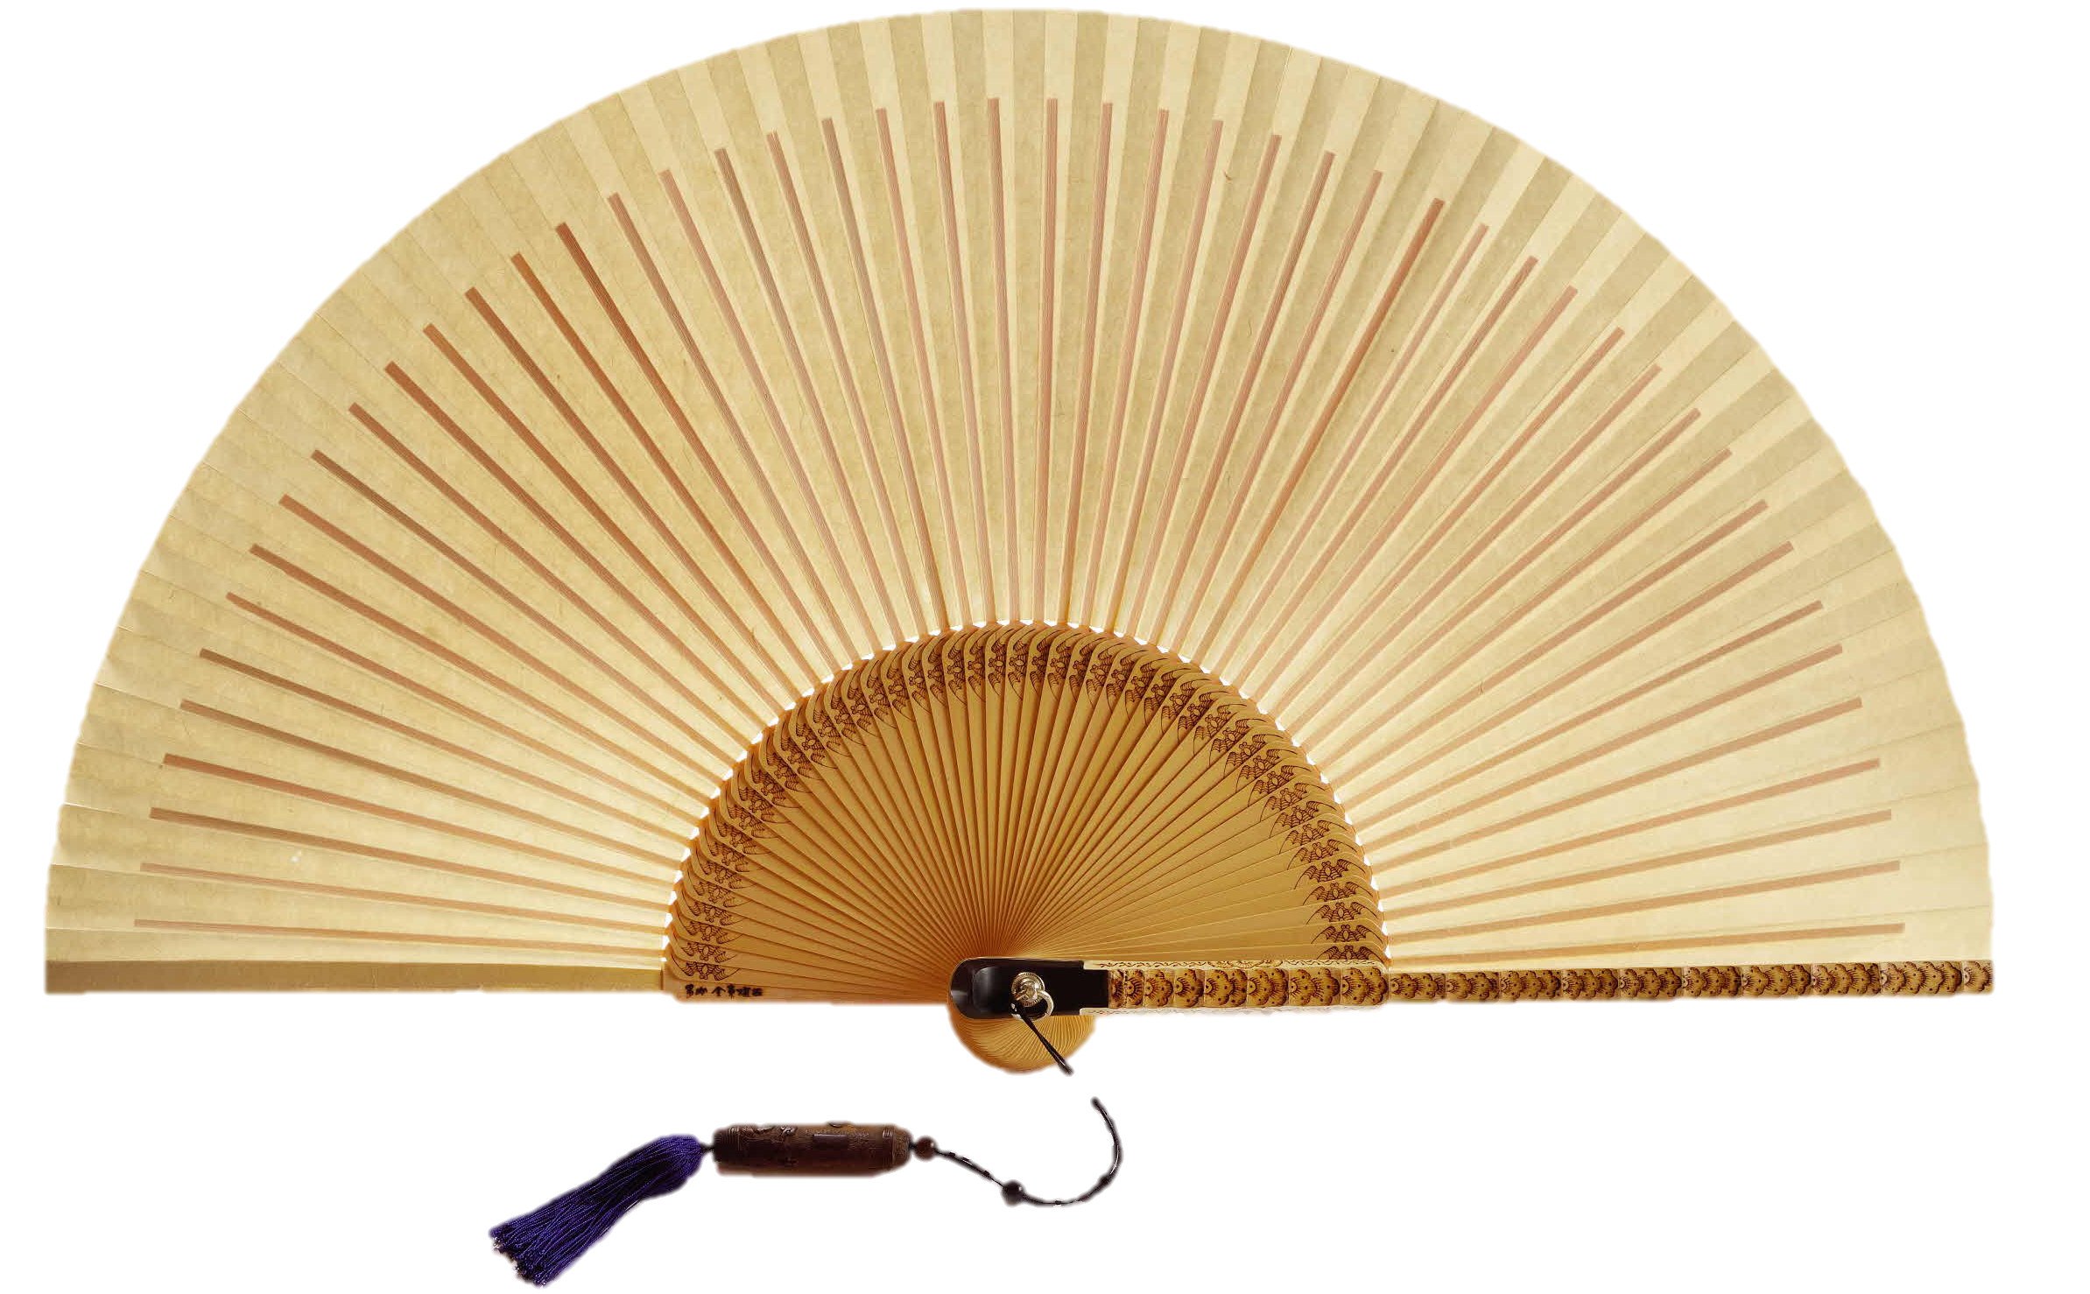
살
부채의 활용
한국의 부채
선추(노리개 모양의 장신구)를 달 수 있는 고리
부채를 지탱해주고 접고 펼칠수 있게 해주는 대나무
＇살＇
.
▲ 김동식 선자장 (출처: 전주 공예품전시관)
활용
옛날부터 접선은 바람을 일으키는 기능에 여러 가지 그림을 그려 넣어 미술적 가치도 지닌 격조 높은 고급 부채였어요.
조선시대의 선비들은 여인들이 노리개나 은장도를 소지하듯 부채를 사계절 소지했어요. 뜨거운 해를 가려주고 비가 올 때 우산을 대신하기도 했어요.
길을 가다가 불량배나 강도를 만났을 때는 부채의 단단한 대나무는 호신용 도구가 되기도 했어요.
소곤소곤 대화해야 하거나 예의를 지켜야 할 곳에서는 얼굴을 가리는 용도로 활용했어요.
왕족은 대나무 살을 40~50개까지 사용했고, 고위 관료는 40개 정도 사용했다고 해요.
합죽 반죽선(合竹 斑竹扇). 전라북도 무형문화재 10호 선자장 엄재수 작품.
Good morning Dear art

Slide 4
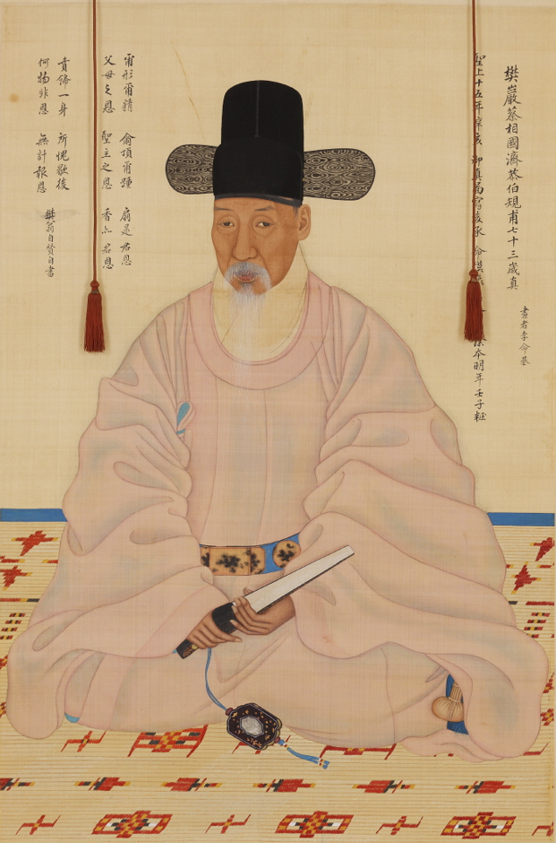
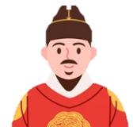
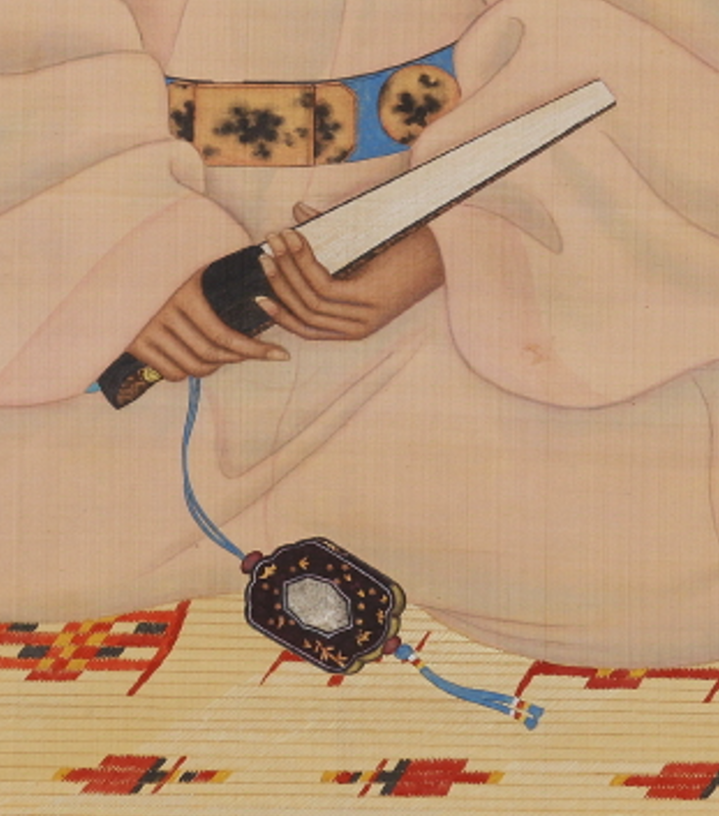
살
부채의 가치
“부채는 임금의 은혜, 향선추 또한 임금의 은혜”
나 정조!
내가 하사함.
채제공은 수원 화성을 건축할 때 총책임자였어요. 정조가 특별히 아껴 부채와 선추를 하사했다고 해요.
“부채는 임금의 은혜, 향선추 또한 임금의 은혜”는 그림의 왼쪽 위에 있는 내용 중 하나예요.
내용으로 보아 부채와 향이 나는 선추는 임금이 채제공에게 하사했나 보아요.
선추는 천으로 만든 갑 안에 향을 넣는 향선추로 검은 비단에 대나무와 풀꽃을 수놓았어요. 향이 은은하게 배어 나올 수 있도록 향갑의 가운데 부분이 얇은 비단으로 돼 있었다. 부채는 그림에 표현된 것으로 보아 검은색 옻칠을 한 고급 부채네요. 이렇게 옻칠을 한 부채를 칠접선이라고 해요.
◀ 이명기(1756-?) 채제공 초상 시복본(비단에 채색, 120×79.8㎝) 수원화성박물관 소장
Good morning Dear art

Slide 5
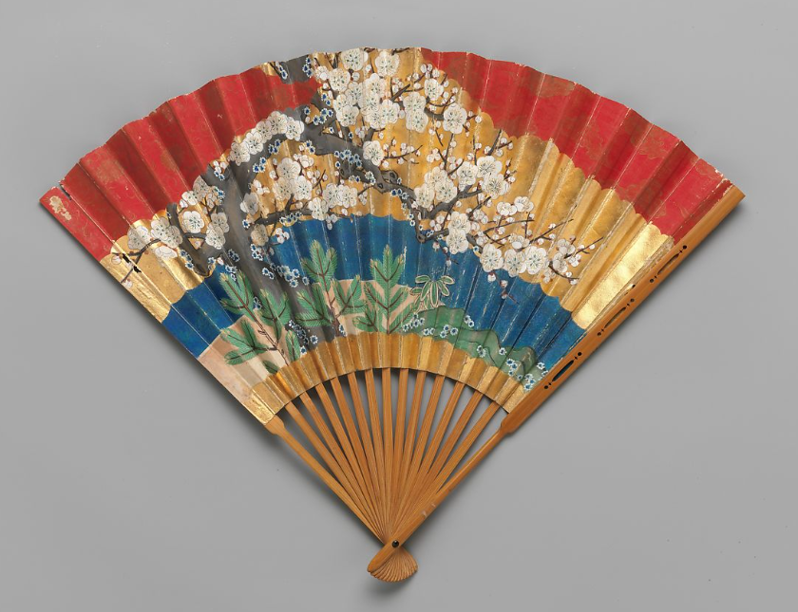
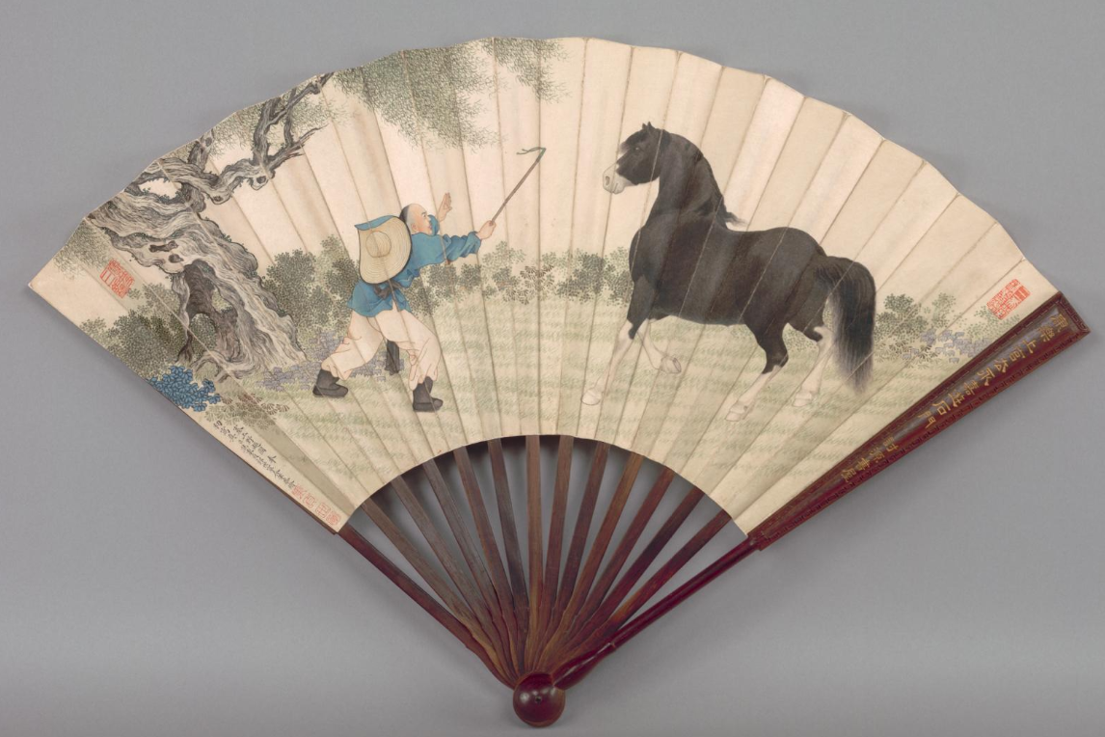
중국 부채, 일본 부채
▲ 일본, 19세기 (출처: 메트로폴리탄 미술관)
▲ 중국, 청시대 (출처: 클리블랜드 미술관)
○ 우리 전통 부채와 다르게 중국과 일본은 부채를 지탱하는 살의 간격이 커요.
○ 일본 부채는 다양한 색채와 금분(금색을 내는 가루)을 많이 사용했어요.
○ 부챗살을 종이가 끝나는 부분까지 붙이지만, 우리나라 부채는 종이보다 대나무를 짧게 붙여요.
○ 우리 전통 부채의 각은 180°에 가까워요. 하지만 일본 부채와 중국 부채는 각이 좁아요.
Good morning Dear art

Slide 6
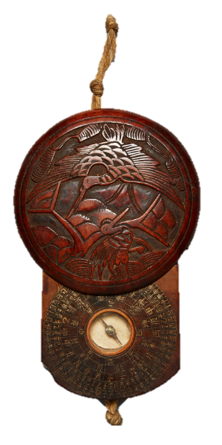
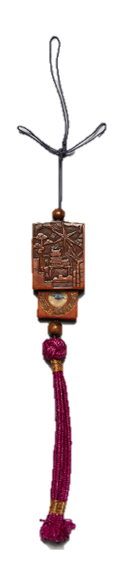
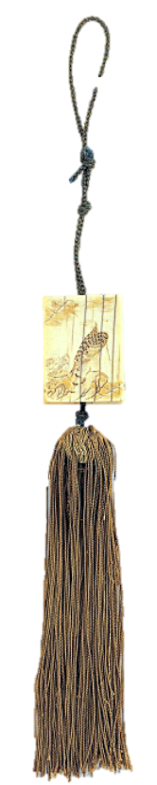
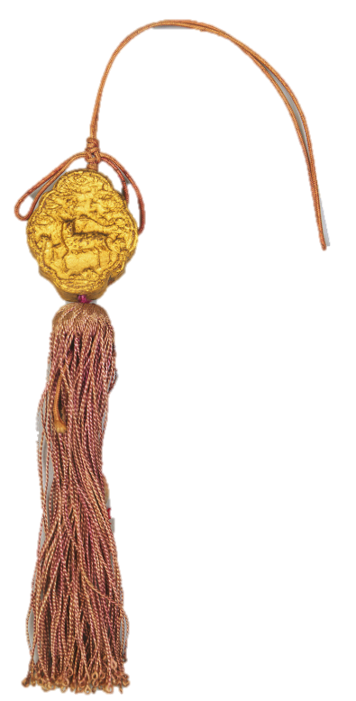
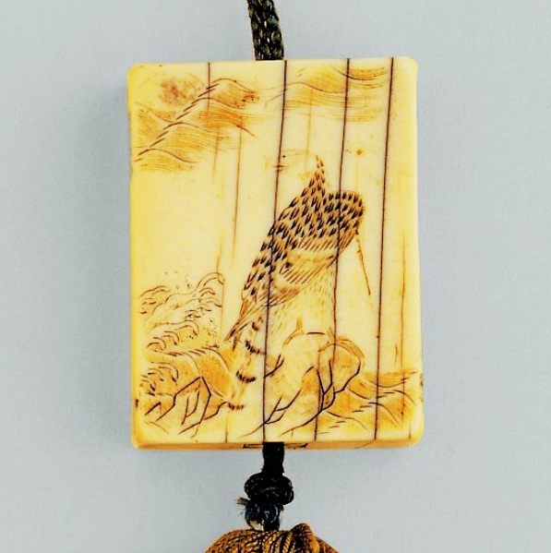
더 알아보기_ 부채 장식, 선추
선추는 벼슬에 오른 문관만 달 수 있었다고 해요. 해시계, 휴대용 도장, 향 등 실용적이지만 극소수만 소유할 수 있는 물건이나 혹은 금박을 입히고 구슬이나 ‘비단술’을 달아 그 화려함을 더했어요.
먼길을 갈때 길잡이가 되어 주는 남친반을 달기도 했어요.
코끼리의 긴 앞니 조각에 연한 녹색의 술을 당기면 선추에서 1.5cm 크기의 도장이 나와요.
긴 원통 안에 향을 넣을 수 있게 분리할 수 있도록 만들었어요.
양면에 사슴이 양각됨. 전체적으로 금박이 입힌 화려한 선추를 달기도 했어요.
출처 국립중앙박물관/ 경기도박물관/ 국립민속박물관
Good morning Dear art

Slide 7
살
부채 위에 그리는 그림과 글, 선면화
Good morning Dear art

Slide 8
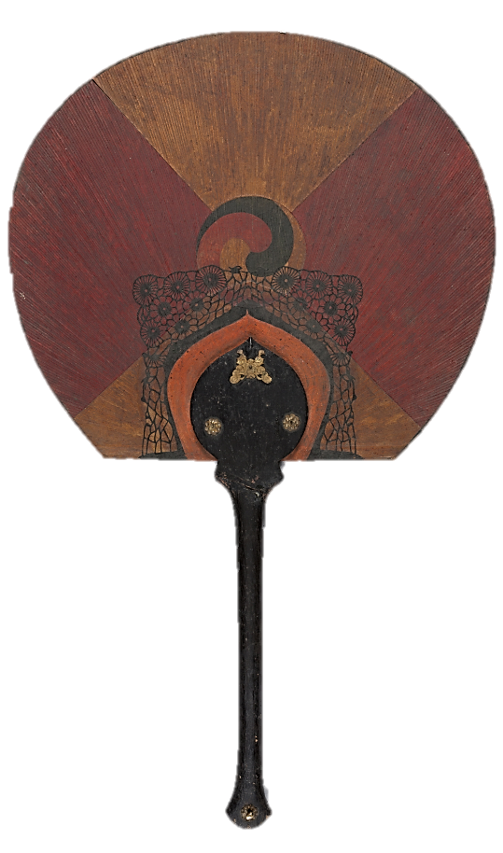
살
◌ 부채 위에 그림을 그려 예술성과 멋을 더했어요.
◌ 부채 위에 그린 그림을 선면화라고 해요.
◌ 단오에는 임금님이 화원의 그림이 더해진 귀한 부채(접선)를 신하에게 하사기도 했어요.
◌ 글씨를 잘 쓰기로 유명한 추사 김정희이는 직접 부채(접선)에 글씨를 쓰거나 사군자를 그리기도 했어요.
◌ 선비가 들었던 접선에는 선비의 정신이 돋보이는 글과 그림을 표현했어요.
※ 여인들은 주로 단선(방구부채)을 이용했고, 접선은 왕족 여인이 주로 이용했어요.
▲ 태극선, 86.7x53㎝, 조선시대, 국립민속박물관 소장
둥근 형태의 부채로 부챗살에 비단 또는 종이를
붙여 만들어 ‘둥근 부채’라고도 해요.
Good morning Dear art

Slide 9
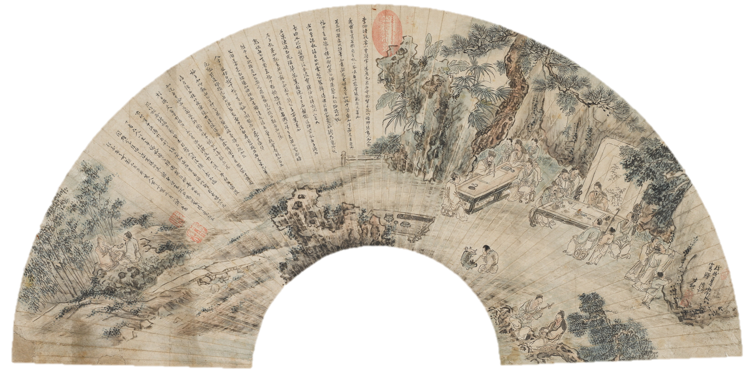
살
옛 이야기 그리기
제발 그림의 유래나 찬사, 감상문 , 비평 등을 적는 것
▲ 김홍도(조선/1745~1806) 서원아집도(지본담채 선면화/27 x 80.3cm/국립중앙박물관 소장)
이 작품은 김홍도가 모사한 그림으로 위쪽에 있는 글은 그의 스승인 강세황이 쓴 글(제발*)입니다. <서원아집도>는 그림을 감상하거나 글씨를 쓰고 악기를 연주하거나 차를 마시는 등 당시 문인의 모습을 표현한 것으로, 서원의 모임이라는 뜻이에요. 조선시대 선비들은 이러한 모임을 매우 이상적이며 우아하다고 생각했대요. 인품을 갖춘 멋진 사람이 되고 싶었던 선비들은 이 그림이 그려진 부채를 들고 다니고 싶어 했다고 해요. 부채에 대나무 살이 붙어있는 자국과 각도가 180°이고 대나무 살이 약 40~50개이며 궁중 화원인 김홍도가 그림을 그린 것으로 보아 왕족이 소유했거나 임금이 높은 벼슬을 가진 사람에게 하사한 부채가 아니었을까 합니다. 내가 인상적으로 보았던 이야기가 있나요? 그 이야기를 부채에 그려 보는 건 어떨까요?
Good morning Dear art

Slide 10
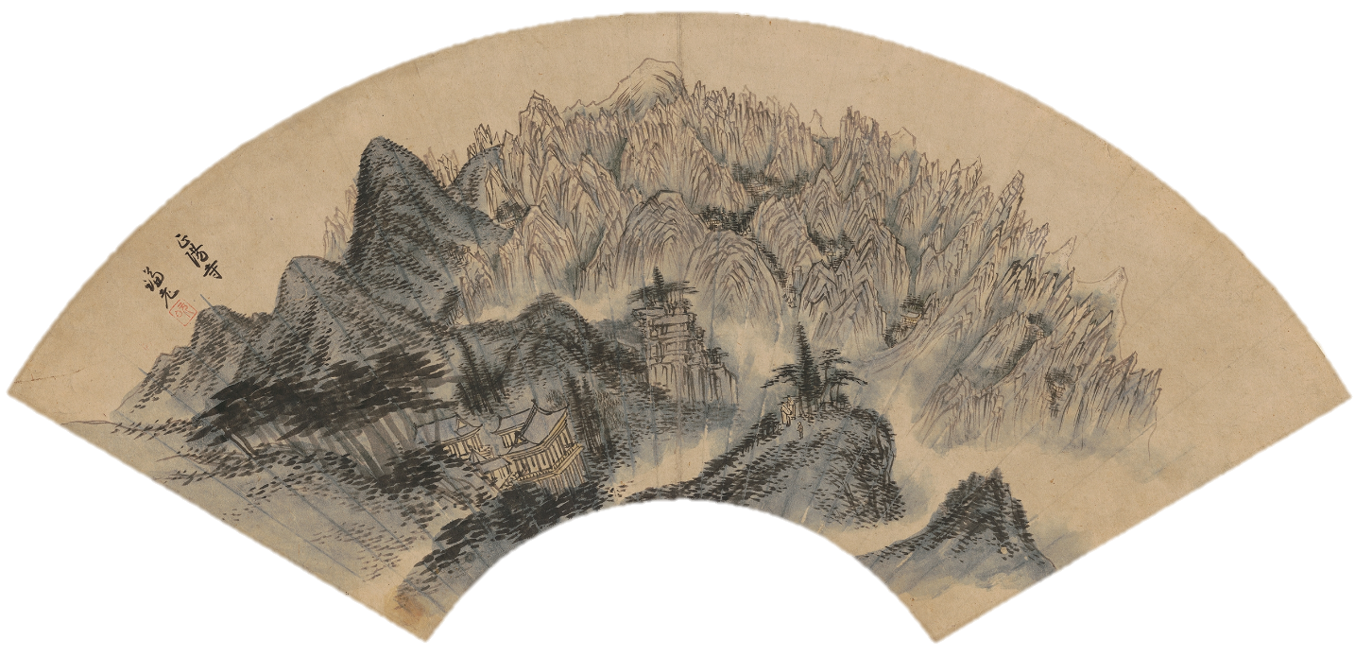
살
아름다운 풍경 그리기
진경산수 우리나라의 풍경을 직접 답사하고 그리는 산수화로 대표 미술가는 화원 겸재 정선이다. 정선은 풍경을 실재 답사하고 그림을 그렸다.
▲ 겸재 정선(조선/1676~1759) 정선 등 필 선면화집(종이에 수묵 담채/146x77x81.5㎝/국립중앙박물관 소장 )
한국화에서 빠지지 않고 등장하는 진경산수*의 대가 겸재 정선의 작품으로 정양사라는 절과 금강산을 그린 것이에요. 정양사는 금강산을 한눈에 볼 수 있는 곳으로 유명했다고 해요. 금강산에서 여행하고 한양에 돌아오는 길만 한 달이 걸렸다고 해요. 그래서 아름다운 풍경을 가까이에서도 볼 수 있는 산수화는 가장 인기 있는 그림 중 하나였어요. 부채에도 산수화를 그리곤 했는데, 당연히 정선의 금강산 그림은 인기가 많았어요. 금강산을 가 봤던 사람은 그 때의 풍경을 추억할 수 있고, 가 보지 못했던 사람은 그림으로라도 금강산의 아름다움을 느끼고 싶지 않았을까요?
내가 부채 위에(선면) 풍경을 그린다면 어떤 풍경을 그리고 싶은가요? 가장 인상 깊었던 풍경이나 가고 싶은 풍경을 떠올려 보세요.
Good morning Dear art

Slide 11
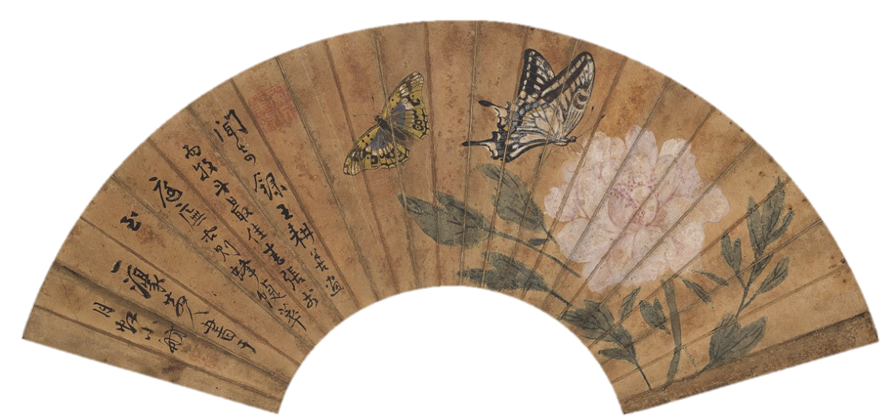
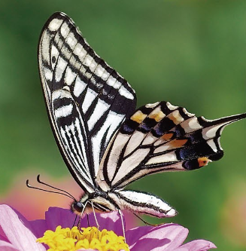
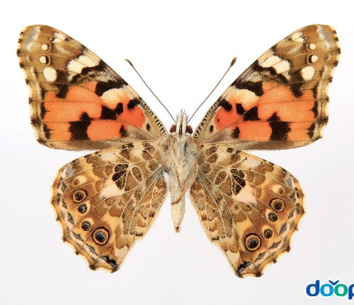
살
의미를 담아 그리기
호랑나비
작은멋쟁이나비
▲ 남계우(조선/1811~1890) 화접도(종이에 수묵 채색/ 15x49㎝) 출처: 공아트스페이스
어릴 적부터 조용한 성격이었던 남계우는 나비를 좋아해서 직접 채집하고 자세히 관찰하는 것을 즐겼다고 해요. 그래서 남계우는 나비 작품을 많이 남겼어요. 얼마나 많은 나비를 멋지게 그렸으면 주변인으로부터 ‘남나비’라고 불릴 정도였죠. 남계우의 선면화 <화접도>는 무늬가 화려한 호랑나비와 작은멋쟁이나비를 그린 것으로, 나비의 움직임과 섬세한 묘사가 특징이에요. 작품 오른편에는 푸른 잎사귀의 분홍빛이 도는 탐스러운 작약을 배치하여 화사하면서도 은은한 멋이 있어요. 한국화에서 나비는 ‘장수’를 작약은 ‘여름’을 상징합니다. 남계우의 선면화는 무더운 여름을 잘 보내고 건강을 기원하는 의미가 담긴 것은 아닐까요?
내가 부채 위에 그림을 그린다면 어떤 사물이나 대상을 그리고 싶나요? 나만의 특별한 의미를 가진 사물이나 대상을 그려보는 건 어떨까요?
Good morning Dear art

Slide 12
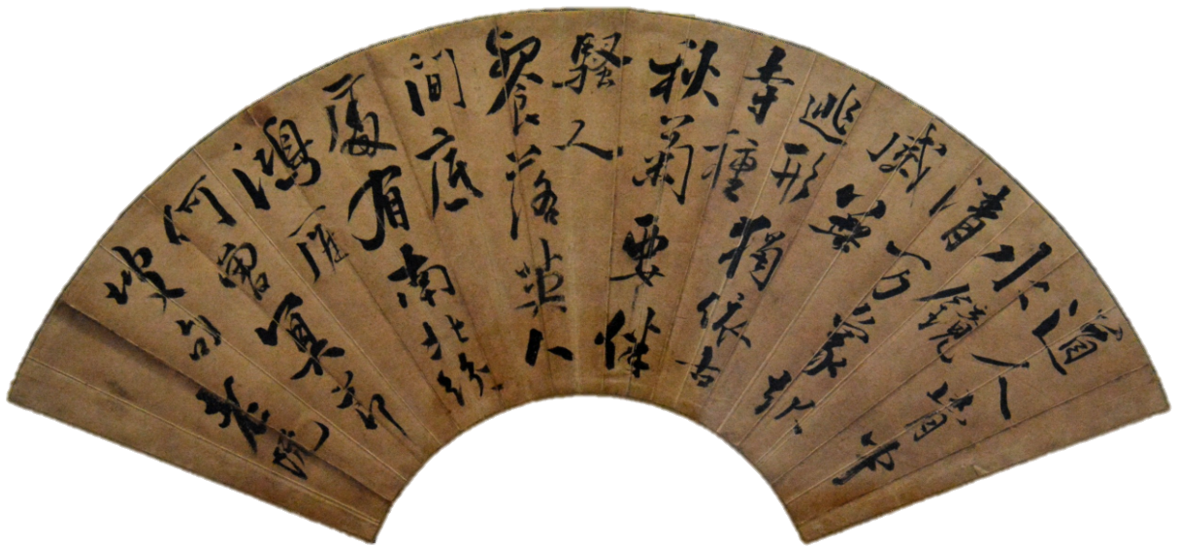
살
아름다운 글이나 시 쓰기
도인의 마음 거울처럼 맑아 만상의 생멸의 자취 감출 수 없는데 고사에서 홀로 살며 가을 국화를 심어 놓고 시인 불러 떨어진 꽃잎으로 반찬을 삼네. 사람 사는 이곳엔 남북이 있건만 분분한 기러기는 어찌 저리 아득한가
▲ 추사 김정희(조선/1786~1856년) 선면동파구 (부채 위에 먹/ 27x80.3㎝ / 추사박물관 소장)
선비들이 사랑했던 접선은 때때로 시구를 부채 위에 써서 선물하기도 했어요. 그중 가장 유명한 사람은 추사 김정희예요. 학자였던 추사는 어릴 적부터 글씨를 잘 쓰기로 유명했어요. 게다가 학식 높은 학자였던 추사의 글씨는 누구나 가지고 싶어 했어요. 추사의 글씨는 글귀의 내용에 따라 혹은 용도에 따라 글씨체가 달라졌다고 해요. 그가 쓴 글씨의 공통적인 특징은 매우 개성이 강하다는 것, 글씨에서 속도가 느껴진다는 것이었어요. 위 작품 <선면동파구>는 송나라의 유명한 시인 소동파의 시 일부를 옮겨 적은 것이에요. 글씨를 보면 알겠지만 참 시원시원해 보입니다.
내가 부채 위에 글씨를 쓴다면 어떤 글이나 시 혹은 노래 가사를 쓰고 싶은가요? 나만의 개성있는 글씨체를 만들어서 써보면 어떨까요?
Good morning Dear art

Slide 13
살
부채로 마음 나누기
○ 여름하면 연상되는 단어, 이미지, 사물을 써 볼까요?
○ 무더운 여름, 부채의 시원함을 선물하고 싶은 친구 혹은 가족은 누군가요? 그 이유는 무엇인가요?
○ 부채에 어떤 그림을 그리고 싶은가요? 선물하고 싶은 친구를 생각하며 그리고 싶은 이미지를 떠 올려볼까요?
Good morning Dear art

Slide 14
살
부채에 표현하기
시를 미리 써본 후 선면 위에 나만의 글씨체로 옮겨 써 봅시다.
○ 부채의 선면 위에 표현할 여름 시를 미리 써 볼까요?
예시)
여름 낮 꽃들이 덥다고 ˝아이, 더워!˝ 졸라대니까 나비가 펄럭펄럭 부채질해요. 새들이 덥다고 ˝아이, 더워!˝ 졸라대니까 나뭇잎이 살랑살랑 부채질해요.
(저자: 서정숙·그림책 평론가)
Good morning Dear art

Slide 15
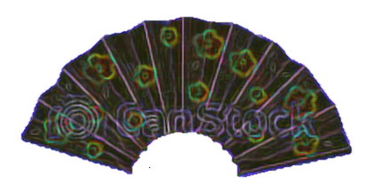
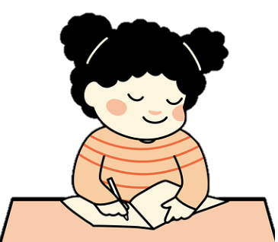
살
부채에 표현하기
○ 부채의 선면 위에 그림을 그려 볼까요?
준비물: 사인펜, 색연필 등 색재료와 가위, 풀, 색지
선면 위에 미술 재료를 이용해 그림을 그려요.
※ 그림을 그릴 때 친구가 감상문을 쓸 수 있는 공간을 미리 남기고 그려요.
② 그림을 완성한 선면 위에 선물을 받을 친구의 짧은 감상문을 받아요.
③ 완성된 선면화를 오려서 색지에 붙여서 선물해요.
내가 그린그림과 글로 표현한 선면
작품을 오려요.
선물 받을 친구에게 감상평을 받아요.
오려낸 선면 작품을 내가 원하는 색지 위에 붙여요.
친구에게 선물해요.
Good morning Dear art

Slide 16
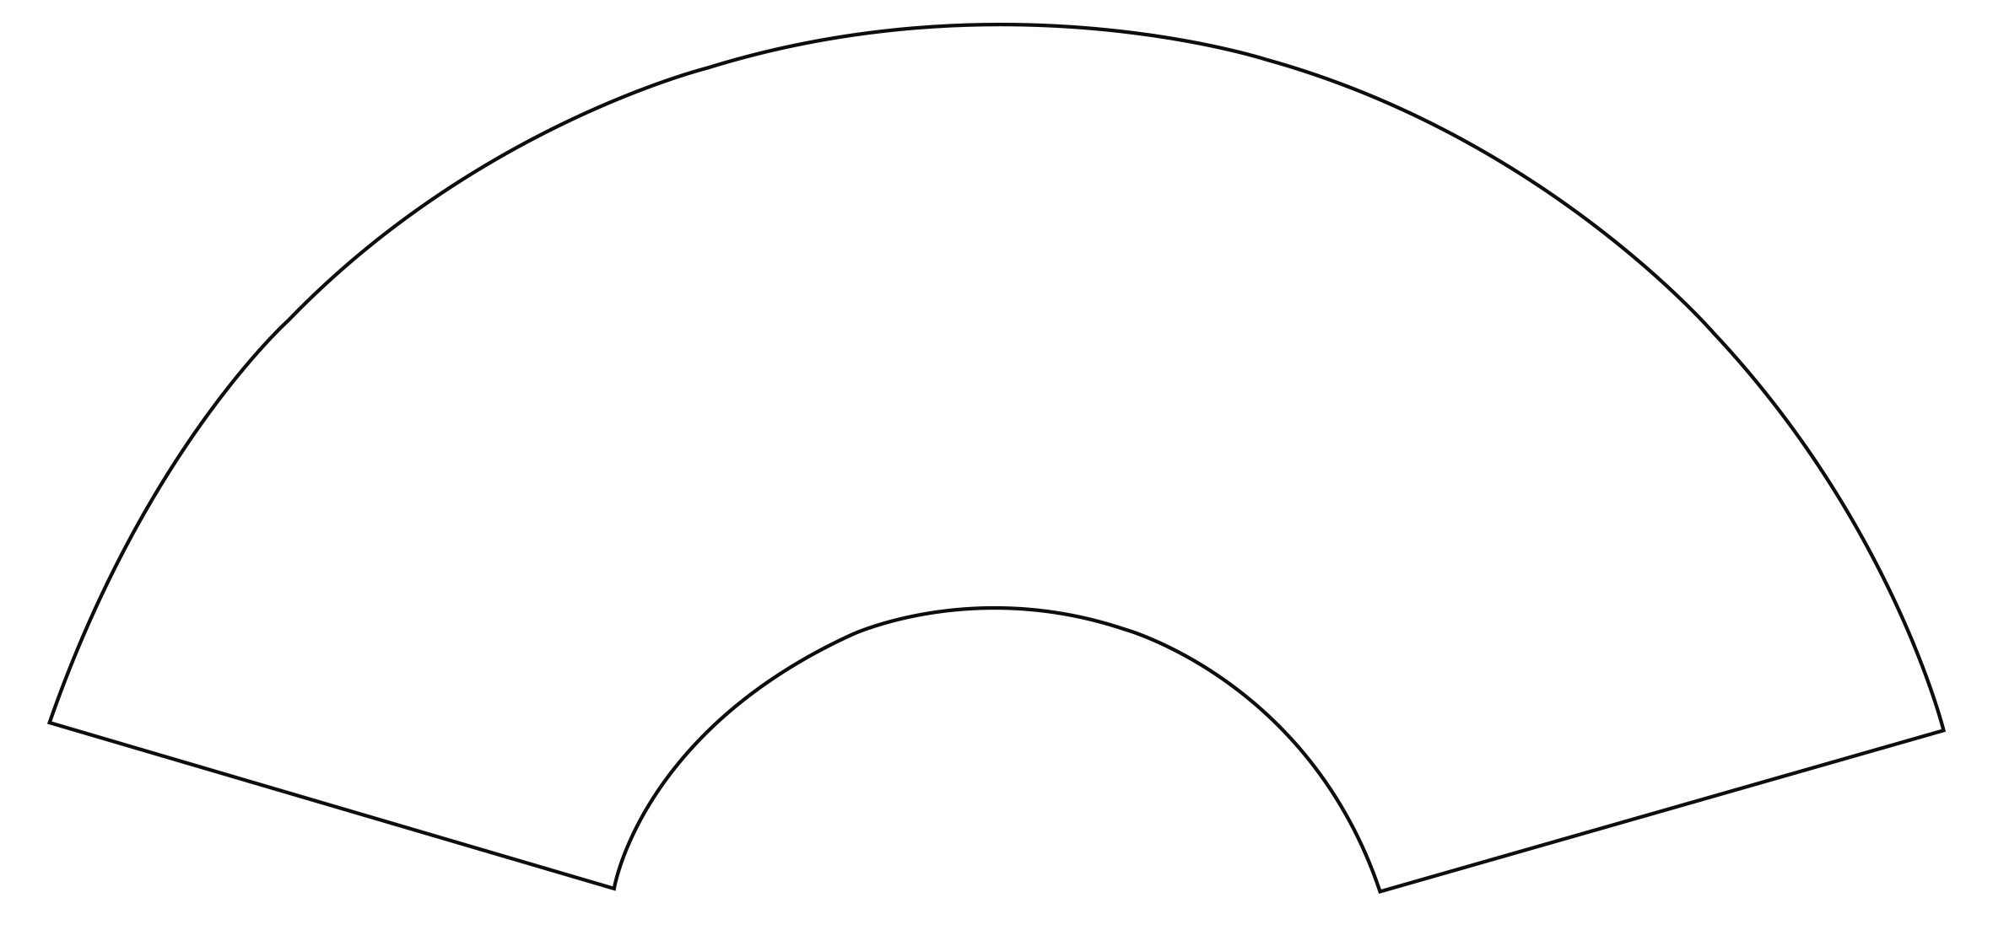
선면화 도안
Good morning Dear art

